Slide 1
Proj1-elements-9C
A prezentációt készítetté: Baracskai Dóra

Slide 2
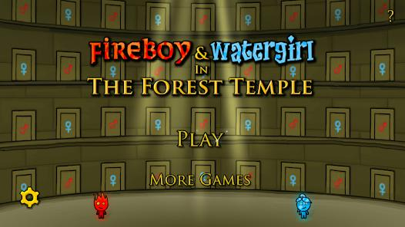


Miért éppen Fireboy and Watergirl?
Eredetileg azért választottuk ezt a témát, mert mindketten nagyon szeretjük játszani ezt a játék szériát.
Szerintem a legjobb az Erdei templom (Forest Temple).
A játék más részeivel is szoktunk játszani, ezek közül érdemesebb megemlíteni a Fény templomot (Light temple) és a Kristály templomot (Crystal temple).

Slide 3
Menürendszer:
Mi az oldalak közötti mozgást linkekkel oldottuk meg, így tudtuk formázni a hátterét.

Slide 4


Alkalmazott technikák:
Nagyrészt HTML 5-öt használtunk, de én minden templomhoz készítettem egy-egy CSS 3-at is, de ezek végül nagyjából ugyanolyanok lettek.
A legvégén sikerült mindegyikhez belinkelni a Bootstrapat is, így működővé vált a Carusel és az oldalak reszponzivitása. Összesen 1 db JavaScriptet próbáltunk ki, habár az is inkább csak próba maradt.

Slide 5
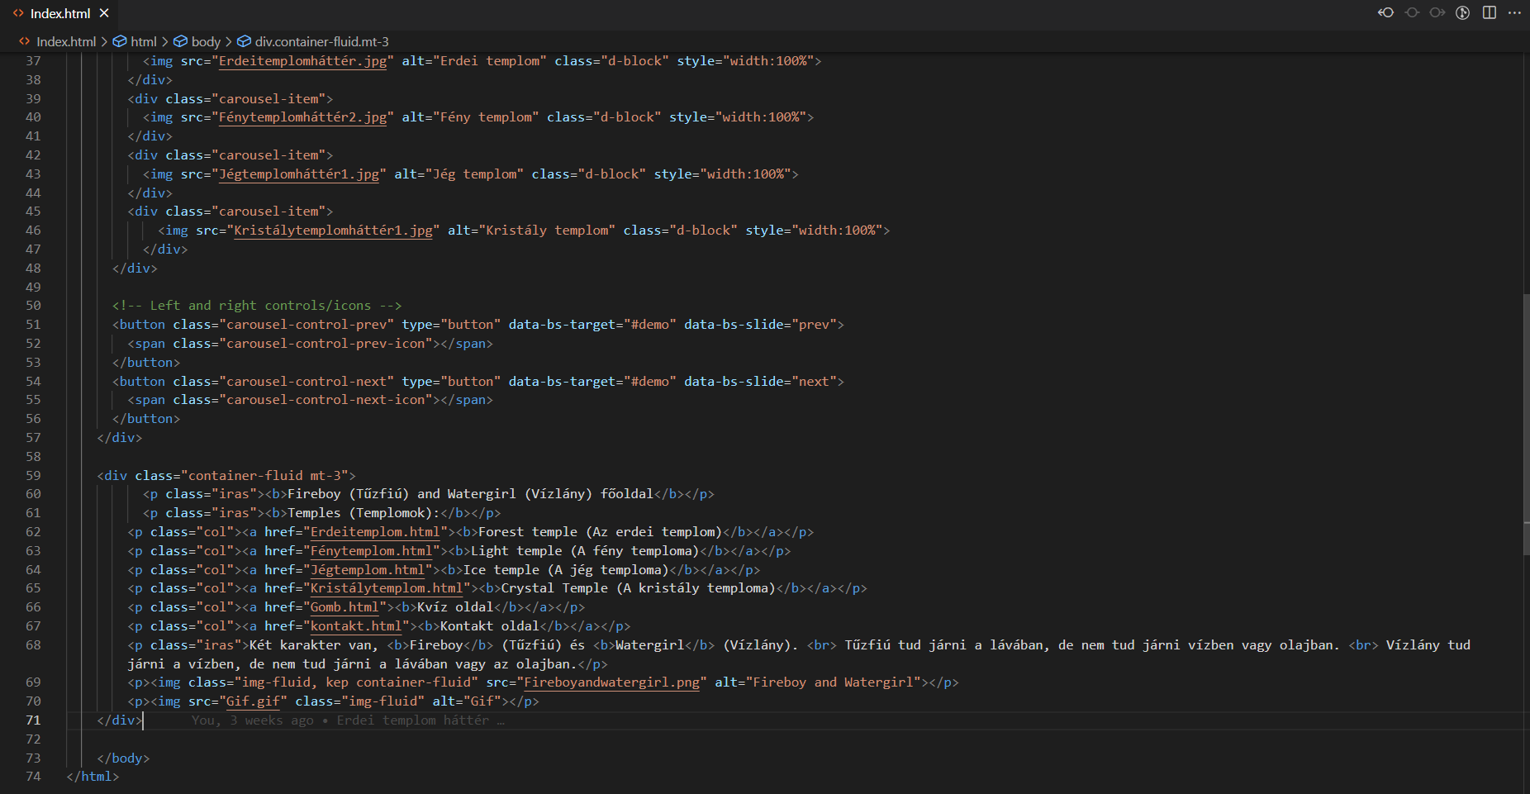
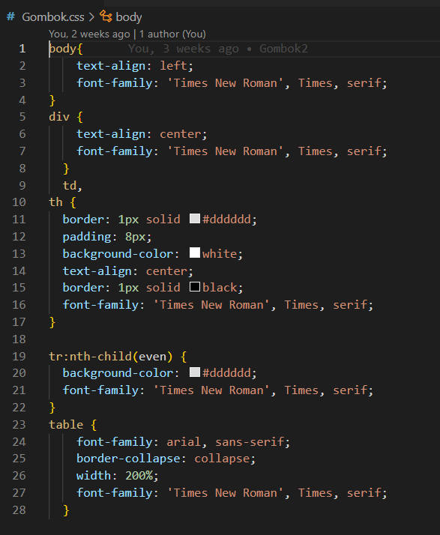
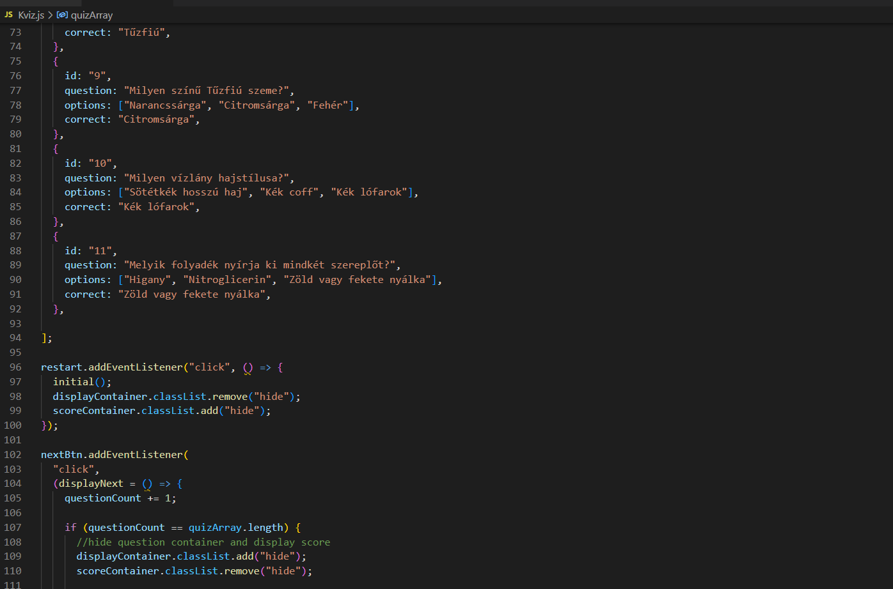

Slide 6
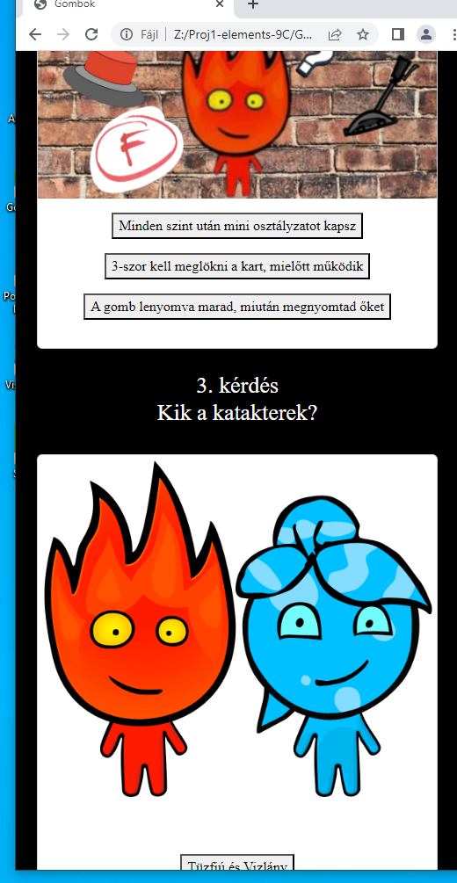
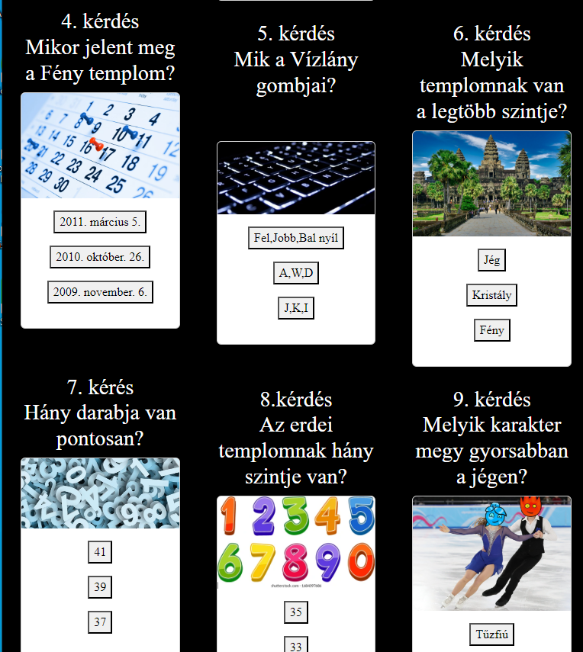
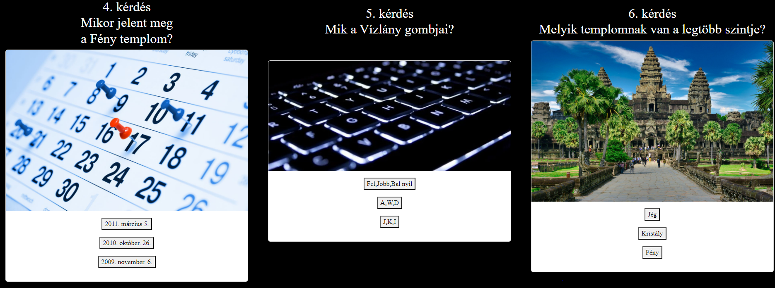
A reszponzív rácsról kicsit részletesebben
Eleinte nagy problémát okozott az elkészítése, de végül az oldalak többségén eléggé jól látható lett.
Ezek közül kiemelném a Kvíz oldalt, ezen látható legjobban az, ha összenyomod, akkor a különböző kérdések kártyái egymás alá mennek.
Notes:
Eleinte nagy problémát okozott az elkészítése, de végül az oldalak többségén eléggé jól látható lett.
Ezek közül kiemelném a Kvíz oldalt, ezen látható legjobban az, ha összenyomod, akkor a különböző kérdések kártyái egymás alá mennek.

Slide 7
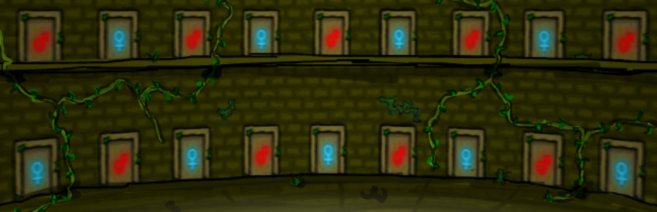



A Bootsrap Carusel:
Ez a főoldalunkra került, mert szerettük volna egy kicsit bemutatni előre is a templomokból.

Slide 8
Kvíz bemutatása:
A kvíz 12 kérdésből áll, amik között vannak könnyebek, nehezebbek, mindegyikhez van 1-1 kép is.

Slide 9
Csoportmunka eszközök, bemutatásuk:
A kvíz 12 kérdésből áll, amik között vannak könnyebek, nehezebbek, mindegyikhez van 1-1 kép is.

Slide 10
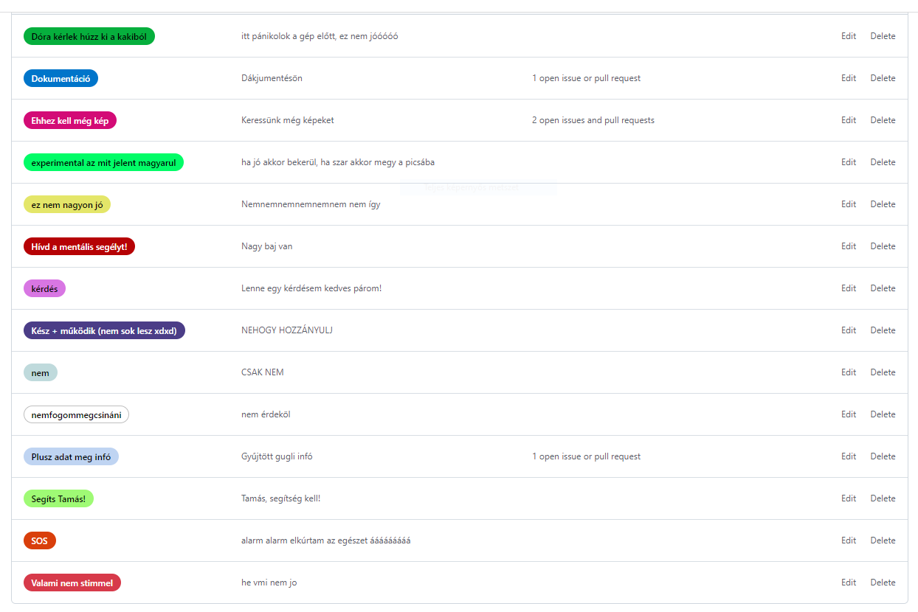
GitHub címkék és alkalmazásuk:
Notes:
A legtöbbet a Kész + müködik címkét használtuk, de így is született egypár amihez volt néhány kérdés, kijavítandó helyesírási hiba.

Slide 11
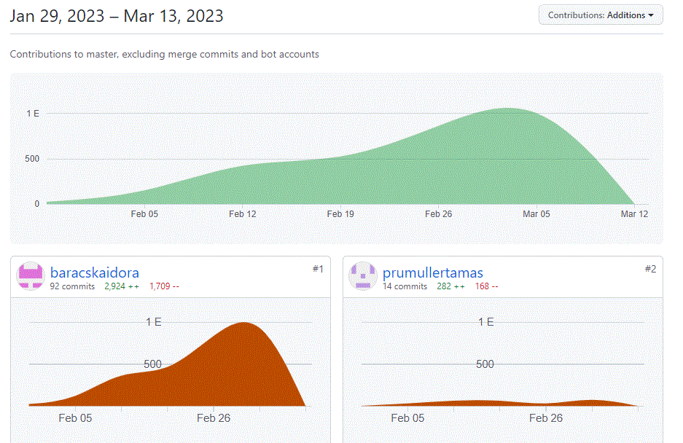
Github statisztika:

Slide 12
Összefoglalás

Slide 13
Köszönjük szépen a figyelmet!

